Slide 1

补充课 递归转非递归
邹磊
北京大学 王选计算机所
zoulei@pku.edu.cn

Slide 2
课程内容
简单的递归转换
递归函数调用原理
机械的递归转换

Slide 3
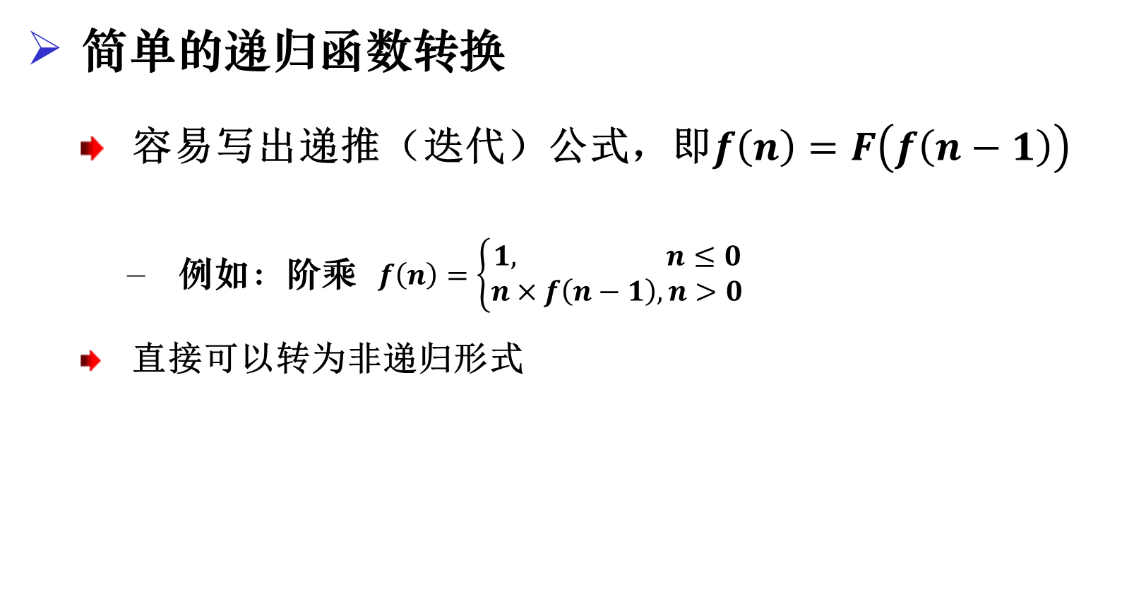
简单的递归转换
简单的递归函数转换
容易写出递推（迭代）公式，即$f\left(n\right)=F\left(f\left(n−1\right)\right)$
例如：阶乘 $f\left(n\right)=\left\{\begin{aligned}1, n≤0 \\ n×f\left(n−1\right), n>0\end{aligned}\right.$
直接可以转为非递归形式

Slide 4

简单的递归转换
阶乘 $f\left(n\right)=\left\{\begin{aligned}1, n≤0 \\ n×f\left(n−1\right), n>0\end{aligned}\right.$
(a) 递归实现
(b) 非递归实现
long factorial(long n)
{
if (n <= 0)
return 1;
return n * factorial(n-1);
}
long factorial(long n)
{
long m = 1;
for (long i = 1; i <= n; i++)
m = m * i;
return m;
}

Slide 5
简单的递归转换
一类特殊的递归函数—尾递归
指函数的最后一个动作是调用函数本身的递归函数，是递归的一种特殊情形
尾递归的本质是：将单次计算的结果缓存起来，传递给下次调用，相当于自动累积
function story() {
从前有座山，山上有座庙，庙里有个老和尚，一天老和尚对小和尚讲故事：story()，小和尚听了，找了块豆腐撞死了 // 非尾递归，下一个函数结束以后此函数还有后续，所以必须保存本身的环境以供处理返回值。
}
function story() {
从前有座山，山上有座庙，庙里有个老和尚，一天老和尚对小和尚讲故事：story() // 尾递归，进入下一个函数不再需要上一个函数的环境了，得出结果以后直接返回。
}

Slide 6
简单的递归转换
阶乘 $f\left(n\right)=\left\{\begin{aligned}1, n≤0 \\ n×f\left(n−1\right), n>0\end{aligned}\right.$
(a) 递归实现
(b) 尾递归实现
long factorial(long n)
{
if (n <= 0)
return 1;
return n * factorial(n-1);
}
long factorial(long n, long x)
{
if (n <= 0)
return x;
return factorial(n-1, x*n);
}

Slide 7
简单的递归转换
尾递归?伪递归？
计算仅占用常量栈空间
命令式语言：编译器可以对尾递归进行优化，没有必要存储函数调用栈信息，不会出现栈溢出 （例如 gcc –O2）
函数式语言：靠尾递归来实现循环

Slide 8
递归函数调用原理
递归出口
递归终止的条件，即最小子问题的求解
可以允许多个出口
递归规则（递归体+界函数）
将原问题划分成子问题
保证递归的规模向出口条件靠拢

Slide 9
递归函数调用原理
函数运行时的动态存储分配
栈（stack）用于分配后进先出LIFO的数据
如函数调用
堆（heap）用于不符合LIFO的
如指针所指向空间的分配、全局变量
代码区域
代码区域
全程静态区域
全程 /静态区域
栈
自由空间
堆
栈
自由空间
堆

Slide 10
递归函数调用原理
函数调用及返回的步骤
调用
保存调用信息（参数，返回地址）
分配数据区（局部变量）
控制转移给被调函数的入口
返回
保存返回信息
释放数据区
控制转移到上级函数（主调用函数）
函 数 函 数
函 数
主流程

Slide 11
机械的递归转换
递归转非递归的通用方法
1. 设置一工作栈保存当前工作记录
2. 设置 t+2个语句标号
3. 增加非递归入口
4. 替换第 i (i = 1, …, t)个递归规则
5. 所有递归出口处增加语句：goto label t+1;
6. 标号为t+1的语句的格式
7. 改写循环和嵌套中的递归
8. 优化处理

Slide 12
机械的递归转换 – 以背包问题为例
[简化的0-1背包问题] 我们有n件物品，物品i的重量为w[i] 。背包的容量为s。如果限定每种物品（0）要么完全放进背包（1）要么不放进背包；即物品是不可分割的。问：能否从这n件物品中选择若干件放入背包，使其重量之和恰好为s。

Slide 13
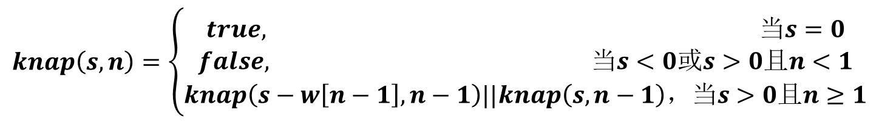
机械的递归转换 – 以背包问题为例
$$knap\left(s, n\right)=\left\{\begin{aligned}true, 当s=0 \\ false, 当s<0或s>0且n<1 \\ knap\left(s−w\left[n−1\right], n−1\right)||knap\left(s, n−1\right)，当s>0且n≥1\end{aligned}\right.$$
递归算法
bool knap (int s, int n) {
if (s == 0) return true;
if ((s < 0) || (s > 0 && n < 1)) return false;
if (knap(s - w[n-1], n-1)) {
cout << w[n-1];
return true;
}
else return knap(s, n-1);
}

Slide 14
机械的递归转换
递归出口
1. s == 0时，不选择任何物品即可，解为true
2. s > 0 且n < 1时，无物品可选，解为false
递归规则
1. w[n-1]包含在解中，求解 knap(s – w[n-1], n-1)
2. w[n-1]不包含在解中，求解 knap(s, n-1)

Slide 15
机械的递归转换 – 以背包问题为例
递归返回的三种情况
1. 计算 knap(s, n) 完毕，返回到调用本函数的其他函数
2. 计算 knap(s – w[n-1], n-1) 完毕，返回到本调用函数
3. 计算 knap(s， n-1) 完毕，返回到本调用函数

Slide 16
机械的递归转换 – 以背包问题为例
1. 设置一工作栈保存当前工作记录
在函数中出现的所有参数和局部变量都必须用栈中的数据成员代替
返回情况标号
函数参数（值参、引用型）
局部变量
enum rdType {0, 1, 2}; //对应三种返回情况
public class knapNode{
int s, n; // 背包容量和物品数目
rdType rd; // 返回情况标号
bool k; // 结果单元
};

Slide 17
机械的递归转换 – 以背包问题为例
2. 设置t+2个语句标号
label 0: 第一个可执行语句
label t+1: 设置在函数体结束处
label i (1 <= i <= t): 第i个递归返回处

Slide 18
机械的递归转换 – 以背包问题为例
3. 增加非递归入口
将第一个数据成员（递归起点）压入栈
Stack<knapNode> stack;
knapNode tmp;
tmp.s = s; tmp.n = n, tmp.rd = 0;
stack.push(tmp); // 入栈

Slide 19
机械的递归转换 – 以背包问题为例
4. 替换第i (i=1, ..., t)个递归规则
若函数体第i (i=1, ..., t)个递归调用语句形如recf(a1, a2, …, am)；则用以下语句替换：
S.push(i, a1, ..., am);
goto label0;
并增加标号为i的退栈语句
label i: S.pop(&x);
//根据站定的工作记录的取值x进行相应的返回处理

Slide 20
机械的递归转换 – 以背包问题为例
5. 所有递归出口处增加语句
递归出口增加跳转语句，以进行递归结束后的相关处理
goto label t+1;

Slide 21
机械的递归转换 – 以背包问题为例
6. 标号为t+1的语句
标号为 t+1 的语句形如：
S.pop(&tmp);
switch (tmp.rd) {
case 0: return;
case 1: goto label1; break;
// ……
cast t: goto labelt; break;
default: break;
}

Slide 22
机械的递归转换 – 以背包问题为例
7. 改写循环和嵌套中的递归
对于循环中的递归，改成等价的goto型循环
对于嵌套递归调用，将嵌套展开，然后应用规则4

Slide 23
机械的递归转换 – 以背包问题为例
bool nonRecKnap(int s, int n) {
tmp.s = s; tmp.n = n, tmp.rd = 0;
stack.push(tmp); // 非递归调用入口
label 0: // 递归调用入口
stack.pop(&tmp); // 查看栈顶并分情况处理
if (tmp.s == 0) { // 若满足递归出口条件
tmp.k = true;
stack.push(tmp);
goto label3; // 转向递归出口处理
}
if ((tmp.s < 0) || (tmp.s >0 && tmp.n < 1)) {
tmp.k = false;
stak.push(tmp);
goto label3;
}
stack.push(tmp); // 尚未满足出口条件
x.s = tmp.s – w[tmp.n-1]; x.n = tmp.n – 1; x.rd = 1;
stack.push(x); // 按照规则1进行压栈
goto label0;
label1: // 规则1对应的返回处理
stack.pop(&x); // 查看栈顶并分情况处理
if (tmp.k == true) { // 某层结果单元为true
x.k = true; // 把true上传给调用层
stack.push(x);
cout << w[x.n-1] << endl; // 输出物品
goto label3;
}
stack.push(x); // 某层结果单元为false
tmp.s = x.s; tmp.n = x.n – 1; tmp.rd = 2;
stack.push(tmp); // 回溯，应用规则2
goto label0;
label2: // 规则2对应的返回处理
stack.pop(&x);
x.k = tmp.k; // 结果单元上传给调用层
stack.push(x);
label3: //递归出口处理
stack.pop(&tmp);
switch(tmp.rd) {
case 0: return tmp.k; // 算法结束
case 1: goto label1;
case2: goto label2;
}
}

Slide 24
机械的递归转换 – 以背包问题为例
$$knap\left(s, n\right)=\left\{\begin{aligned}true, 当s=0 \\ false, 当s<0或s>0且n<1 \\ knap\left(s−w\left[n−1\right], n−1\right)||knap\left(s, n−1\right)，当s>0且n≥1\end{aligned}\right.$$
递归算法
bool knap (int s, int n) {
if (s == 0) return true; // label0
if ((s < 0) || (s > 0 && n < 1)) return false;
if (knap(s - w[n-1], n-1)) { // label1
cout << w[n-1];
return true;
}
else return knap(s, n-1); // label2
}

Slide 25
机械的递归转换 – 以背包问题为例
8. 优化处理
分析程序结构，消除其中冗余的进栈/出栈操作
找出相应的循环结构，消去goto语句
见课本67页 【算法3.12】

Slide 26
再见…
联系信息：
电子邮件：hanshuo@pku.edu.cn

